Slide 1
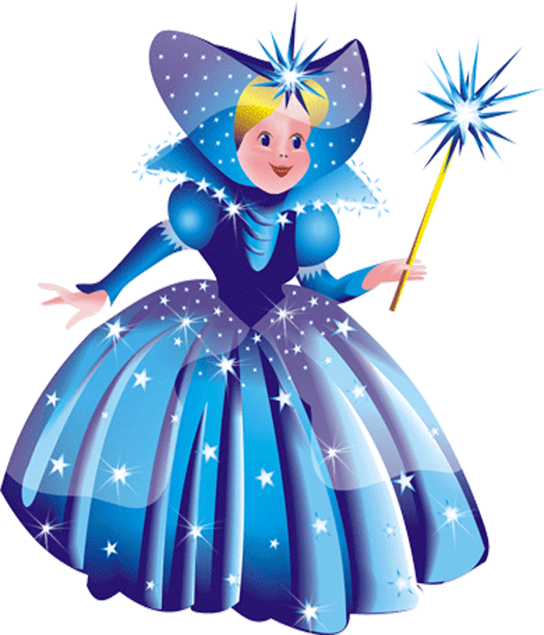
Муниципальное бюджетное дошкольное образовательное учреждение детский сад №10 « Белочка»
Исследовательско-творческий проект
«Волшебная соль»
Подготовила:
воспитатель группы компенсирующей направленности для детей с ОНР
Шмырева Е.А.

Slide 2
Замысел
Все дети – любят что-то рассматривать, исследовать, экспериментировать.
Поэтому мы с нашими детьми решили узнать о соли как можно больше, так как мало что о ней интересного знаем.

Slide 3
Цель проекта
Узнать как можно больше о соли и ёё свойствах. И доказать, что соль – не только необходимый продукт, но и интересный материал для проведения опытов и творчества.

Slide 4
Задачи проекта
Образовательные:
Способствовать накоплению у детей конкретных представлений о свойствах, формах и видах соли.
Обогащать устанавливать причинно-следственные зависимости, умение делать выводы.
Формировать эмоционально-ценностное отношение к окружающему миру.
Развивающие:
Развивать мышление, любознательность, наблюдательность, познавательные способности детей;
Умение самостоятельно находить ответы на проблемные вопросы, решать проблемные ситуации.
Воспитательная:
Воспитывать интерес к окружающему миру.

Slide 5
Актуальность
Дети дошкольного возраста очень любопытны и они настроены на познание окружающего мира. Данный проект создан для знакомства с солью и ее свойствами.

Slide 6
Вопросы на которые будем искать ответы
Что мы знаем о соли и её свойствах?
2. Откуда появилась соль?
3. Где и как добывают соль?
4. Какие виды соли бывают?
5. Какого цвета соль?
6. Где и как люди могут использовать соль?

Slide 7
Предварительная работа
Беседа «Для чего нужна соль».
Манипуляция с солью (развитие мелкой моторики рук).
НОД по изобразительной деятельности, лепке.
Игры, эксперименты по ознакомлению со свойствами соли.
Предметные картинки, иллюстрирующие использование соли в деятельности человека.

Slide 8
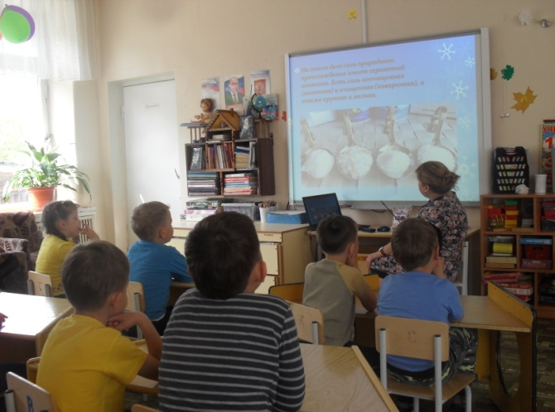
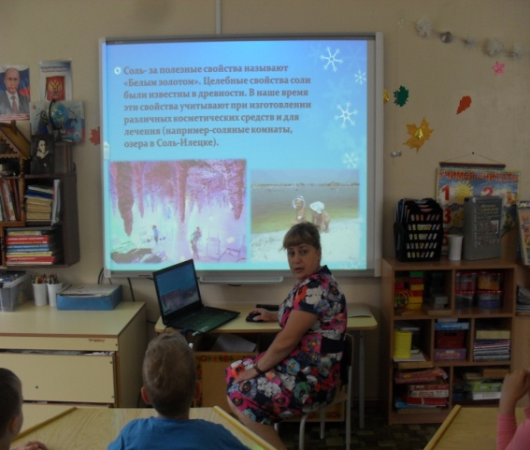
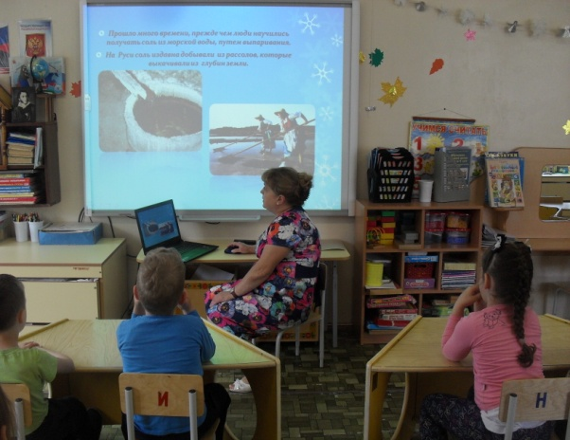

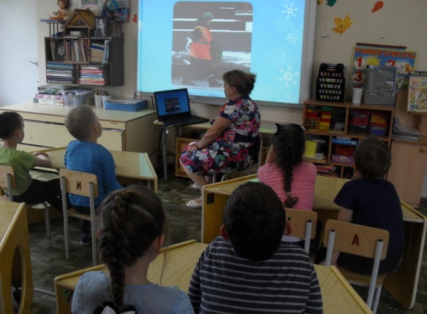
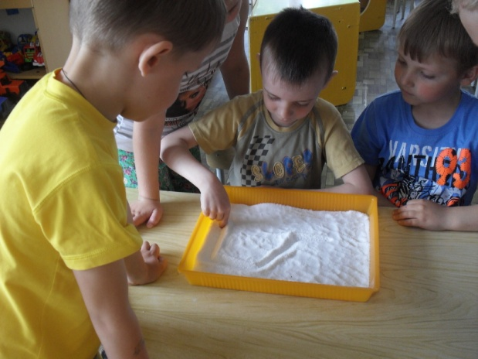
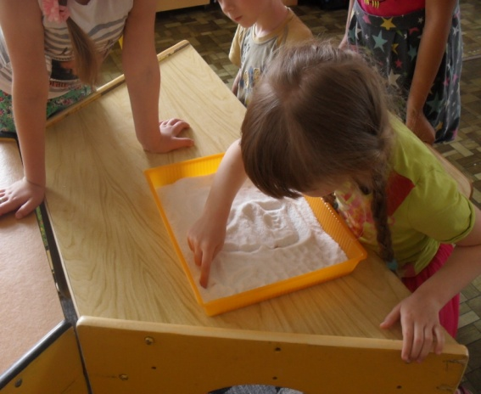
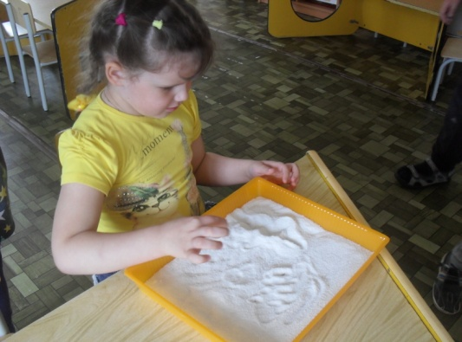

Slide 9
Методы и приемы работы
Наглядные (наблюдение, иллюстрация)
Словесные (беседы, чтение художественной литературы)
Практические (игры эксперименты, опыты)

Slide 10
Работа с детьми

Slide 11
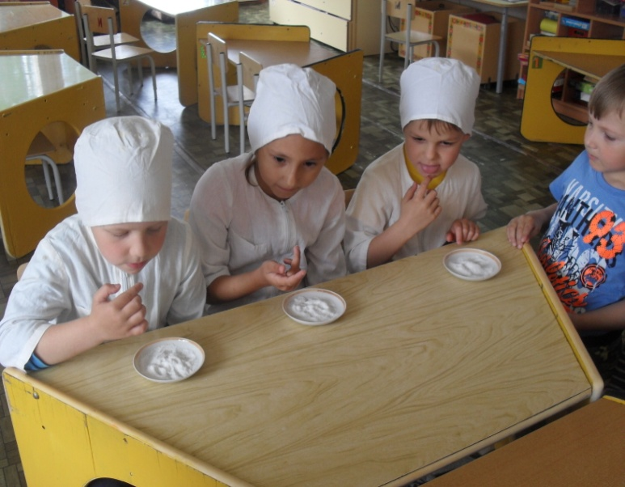
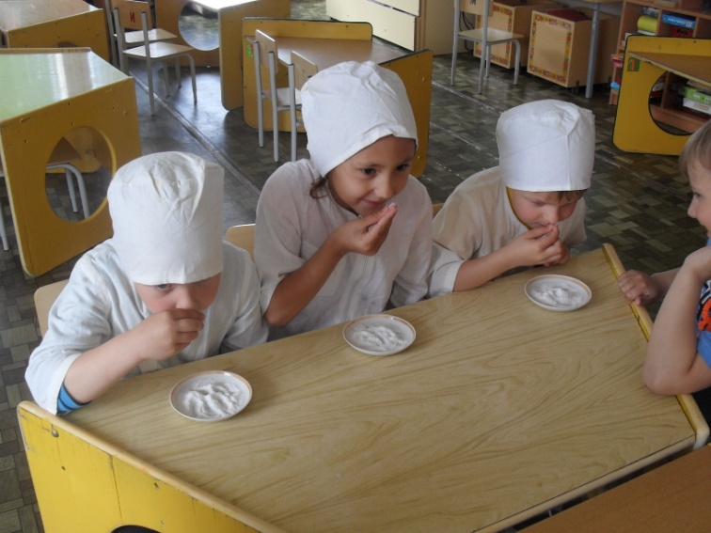
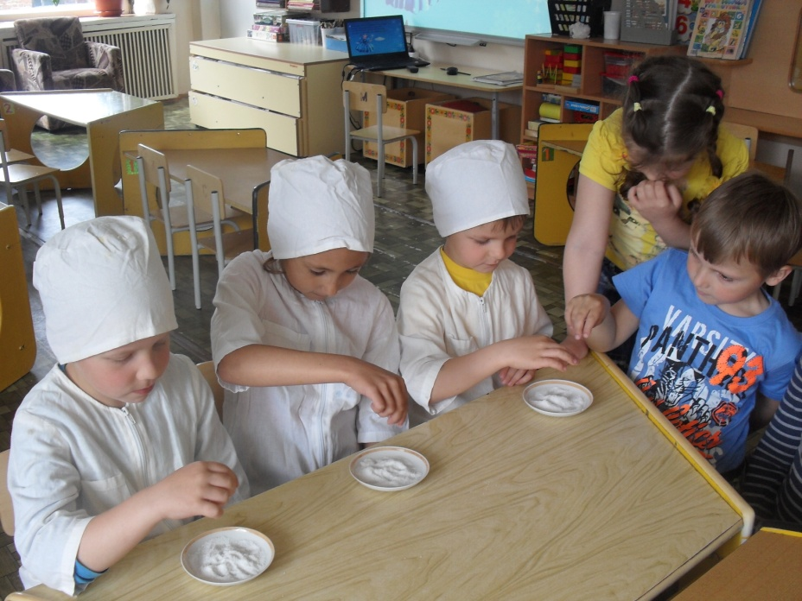
Опыт 1
«Соль - волшебница»
С чего начались наши исследования? Сначала мы изучили свойства и качества соли.
Вывод: выяснили, что соль на вкус соленая, белого цвета, не имеет запаха, сыпучая.

Slide 12
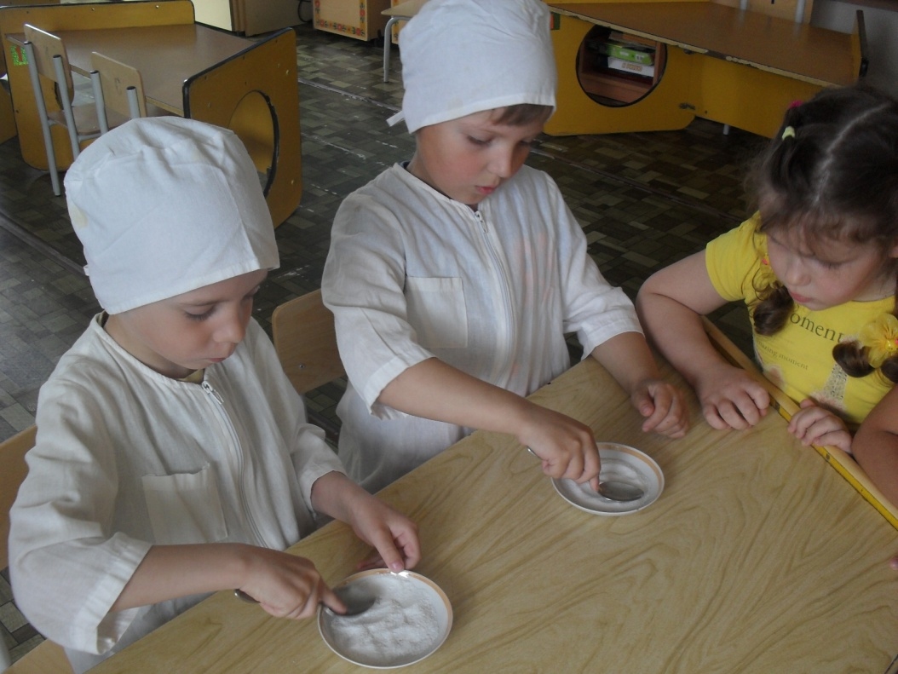
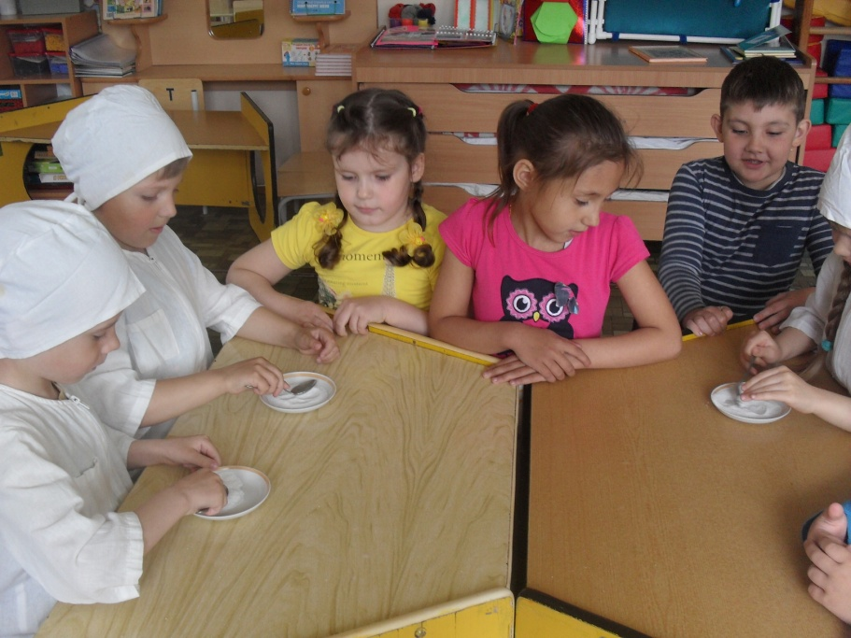
Опыт 2
«Соль хрустит»
Дети насыпали в блюдечко соль и стали надавливать на неё сухой ложкой, после чего они услышали хрустящие звуки. Они сравнили их с ходьбой по снегу в морозный день.
Вывод: соль, как и снег, состоит из кристаллов. Поэтому при надавливании ложкой на соль её кристаллы трутся друг о друга, и мы слышим хруст.

Slide 13
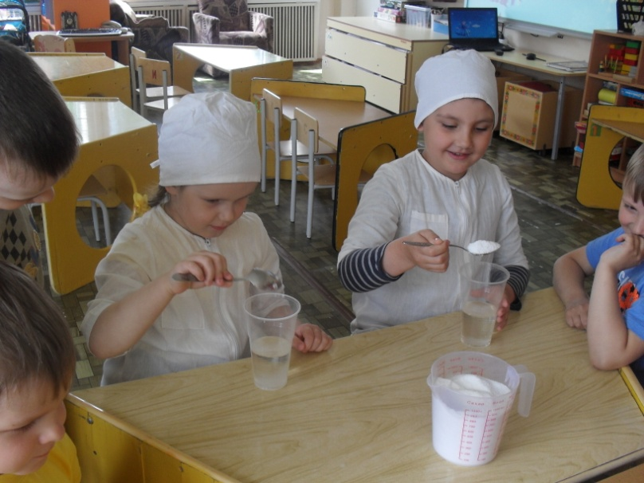
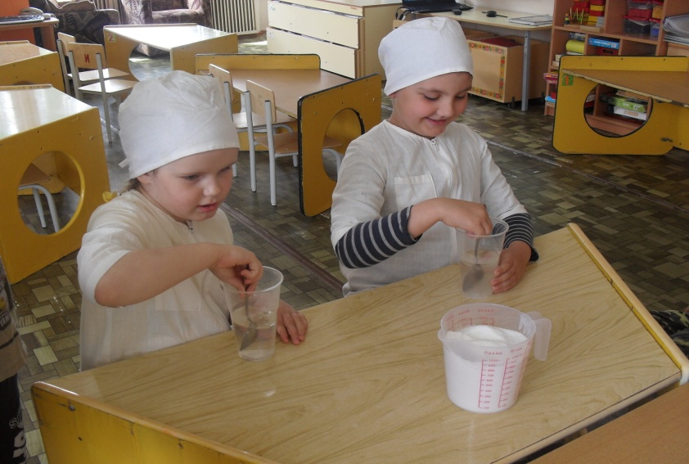
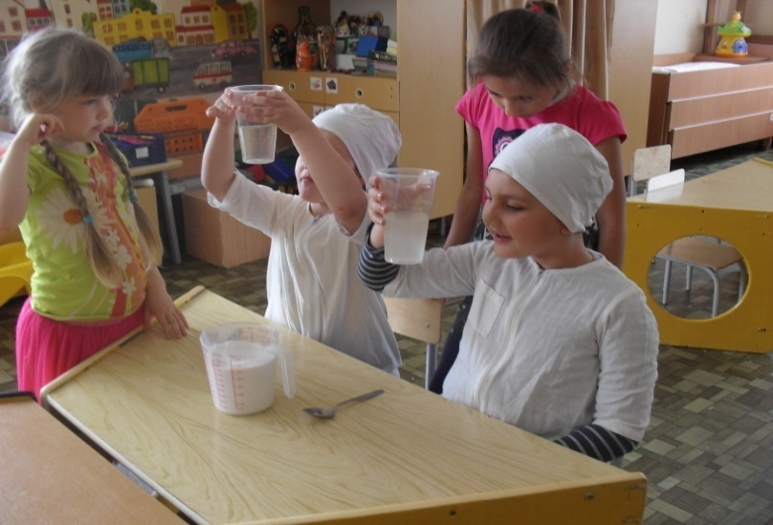
Опыт 3
«Соль растворяется в воде»
Для опыта мы взяли прозрачный стакан с водой, насыпали соль в воду и стали наблюдать.
Вывод: при взаимодействии с водой соль растворяется.

Slide 14
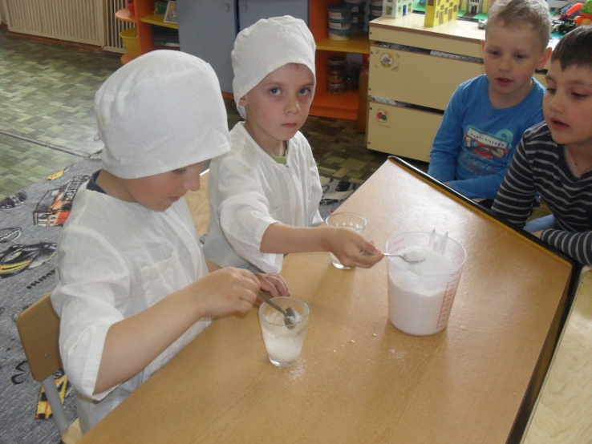
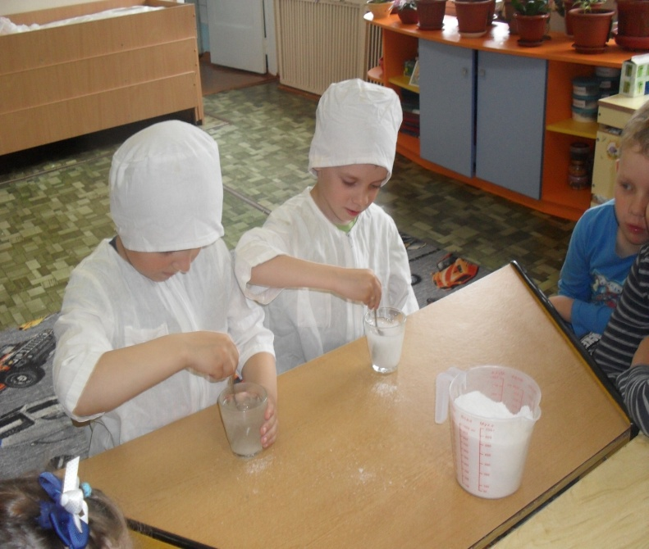
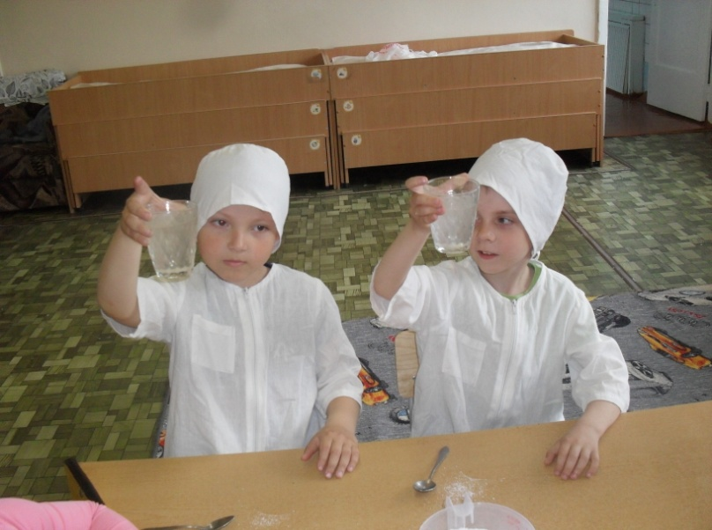
Опыт 4
«Соль в холодной и горячей воде»
Мы взяли два стакана с холодной и горячей водой. И положили в каждый из них по одной столовой ложке соли «с горкой».
Вода в стаканах помутнела. Но вот в стакане с горячей водой соль растворилась быстрее, и вода была почти прозрачной. А в стакане с холодной водой соль упала на дно, сама же вода долго оставалась мутной.
Вывод: мы увидели, что в стакане с горячей водой, соль растворилась быстрее. Чем выше температура воды, тем быстрее растворяется соль.

Slide 15
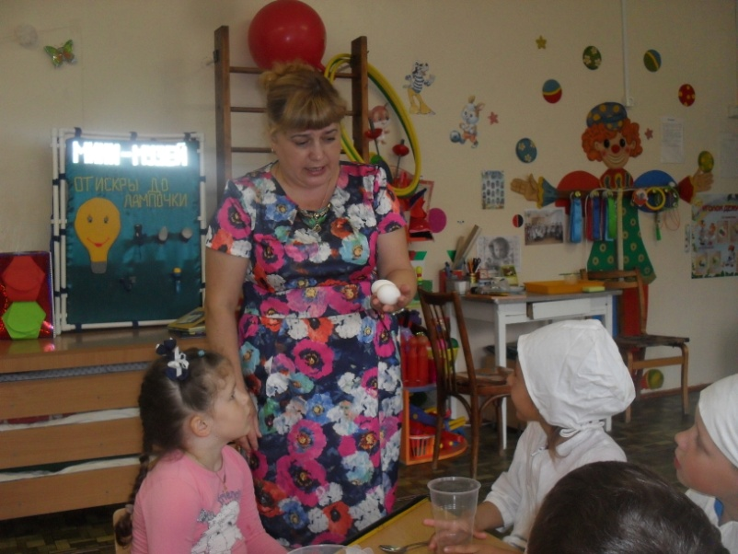
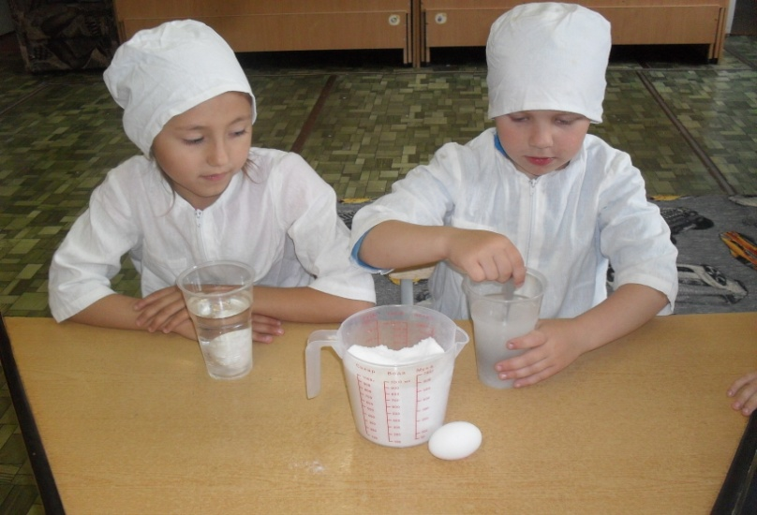
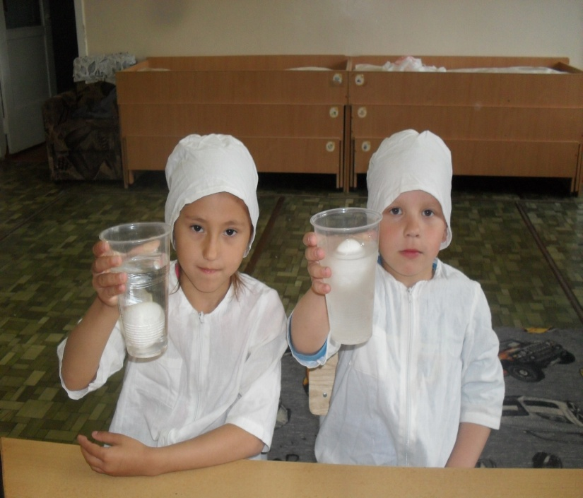
Опыт 5
«Плавающее яйцо»
Для опыта взяли 2 сырых яйца и два стакана с водой. Налили воду в стаканы, в один стакан насыпали 3 ложки соли и хорошо перемешали, а в другой нет. Положили в оба стакана яйца, там, где была солёная вода, яйцо всплыло, а где нет – утонуло.
Вывод: солёная вода помогает держаться предметам на поверхности (Эффект «Мёртвого моря»)

Slide 16
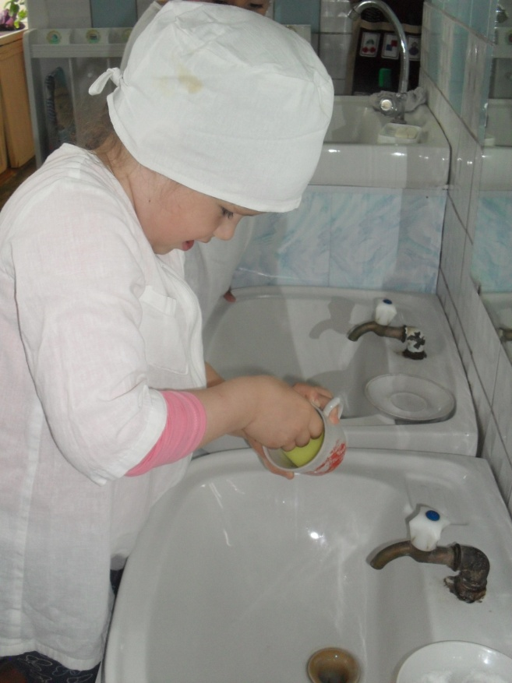
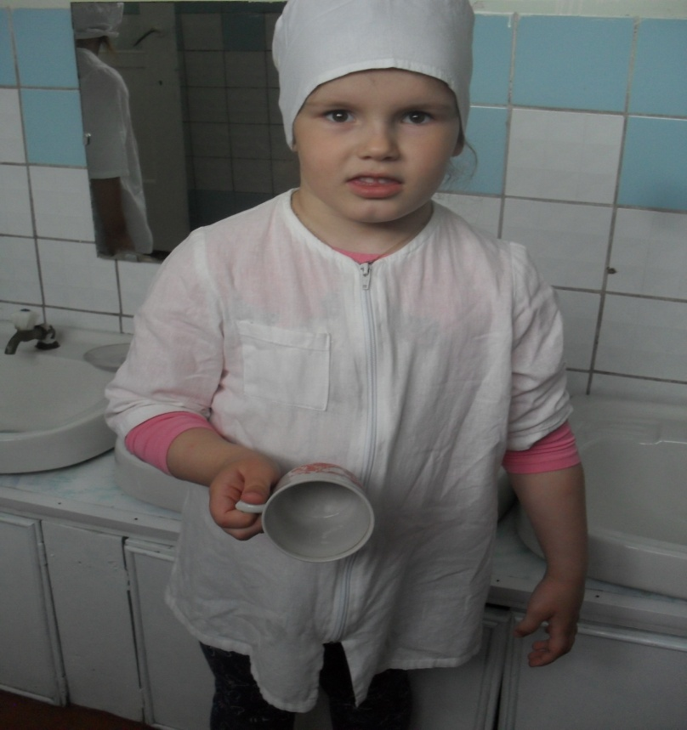
Опыт 6
Соль - чистящее средство
Мы взяли грязный бокал, и блюдце насыпали на губку немного соли и помыли бокал, блюдце. Они стали чистыми, даже блестели.
Вывод: с помощью соли можно мыть посуду.

Slide 17
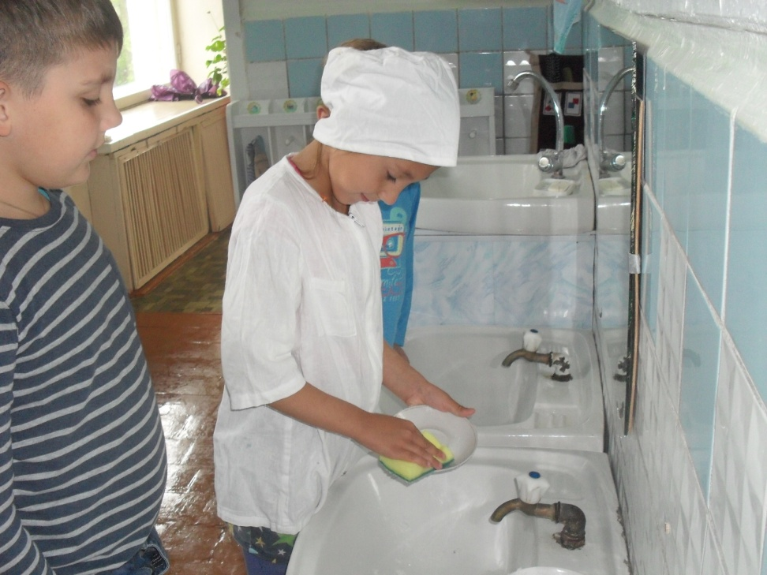
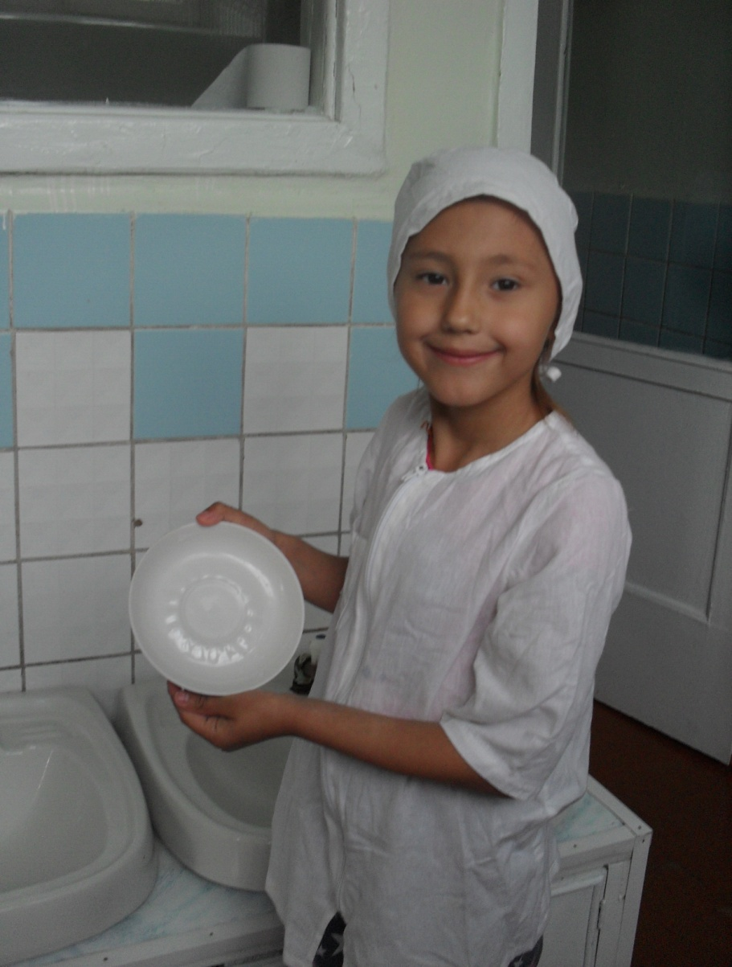
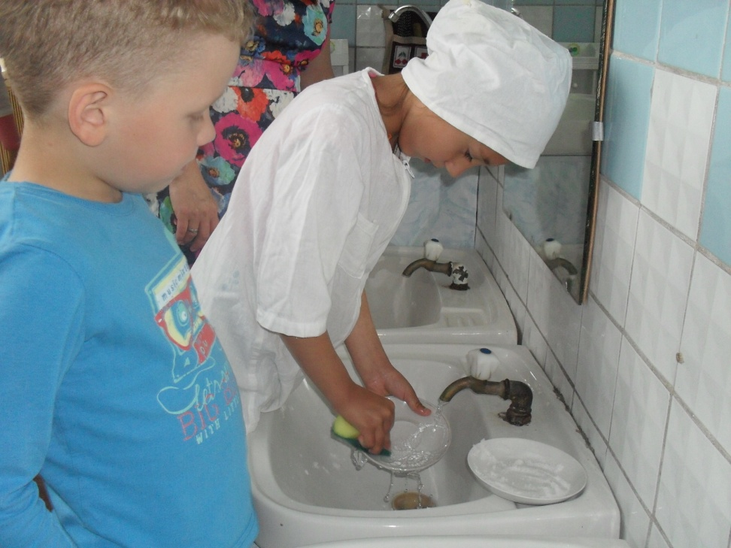

Slide 18
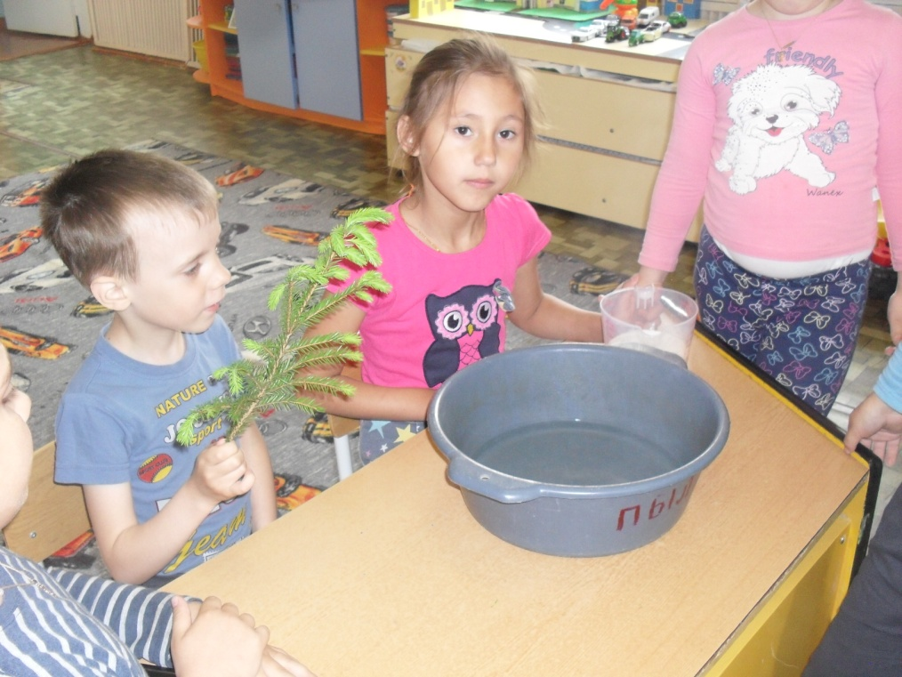
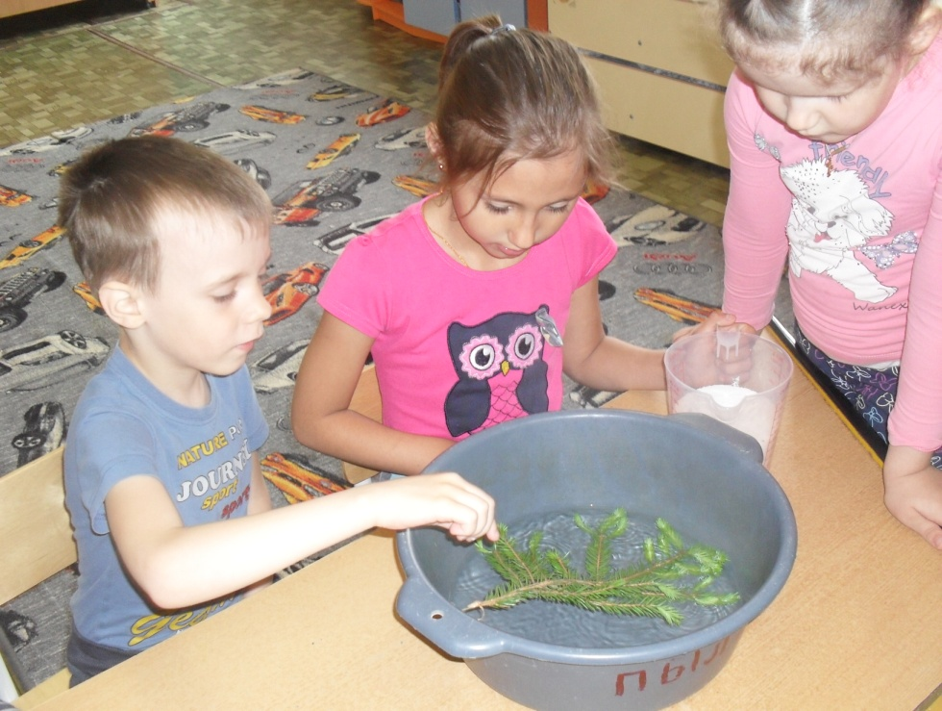
Опыт 7
«Снежная ветка ёлки»
Мы для опыта взяли ветку ёлки, налили в тазик горячей воды, положили туда ветку ёлки и насыпали соли.
На следующий день мы вытащили ветку и положили её сохнуть.
Ещё через 2-3 дня мы увидели, что наша веточка стала серебристая, как после мороза.
Вывод: кристаллы можно вырастить самостоятельно в домашних условиях. Кристаллы растут в насыщенном растворе при постепенном испарении жидкости.

Slide 19
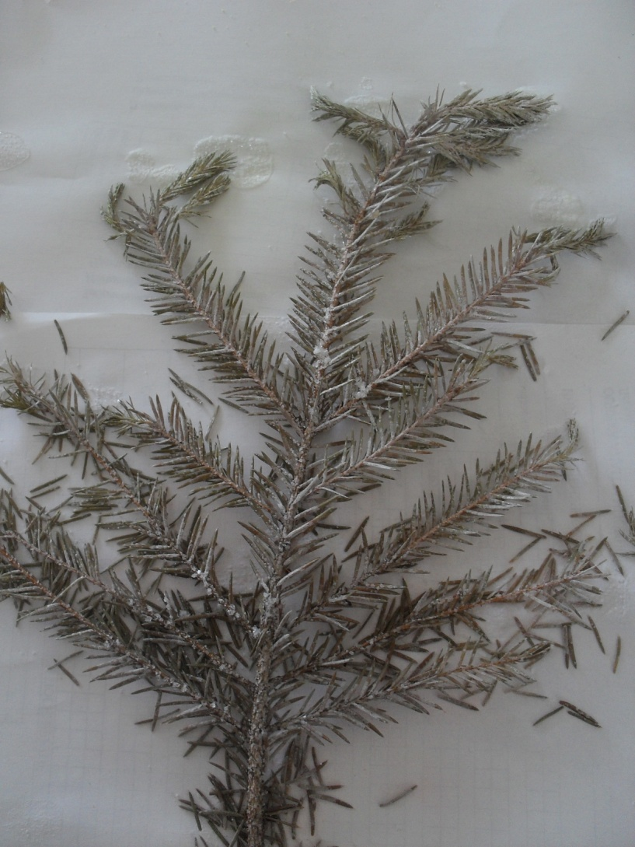
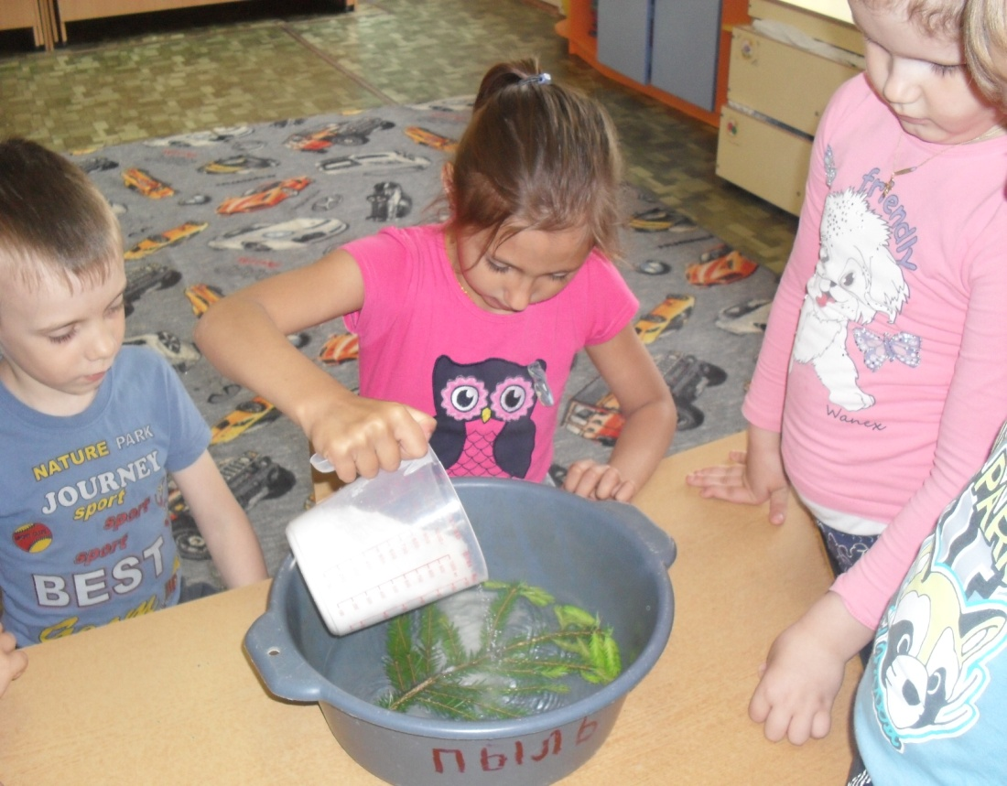

Slide 20
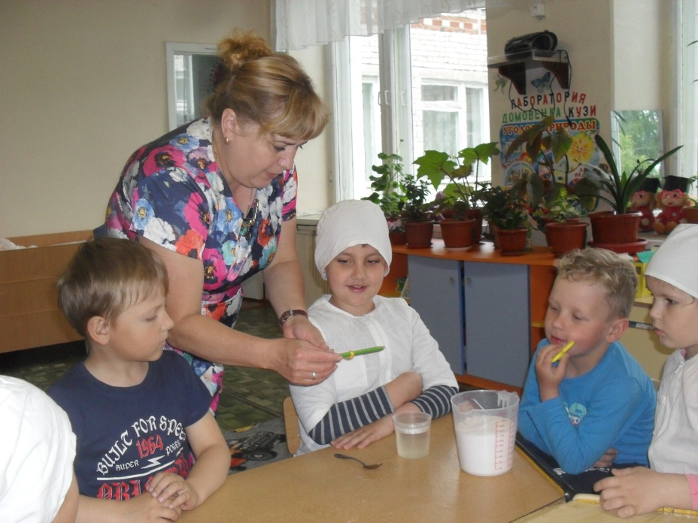
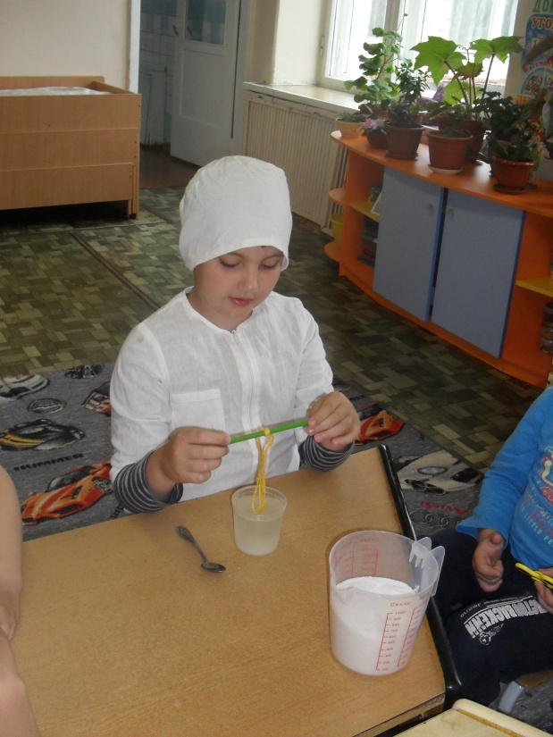
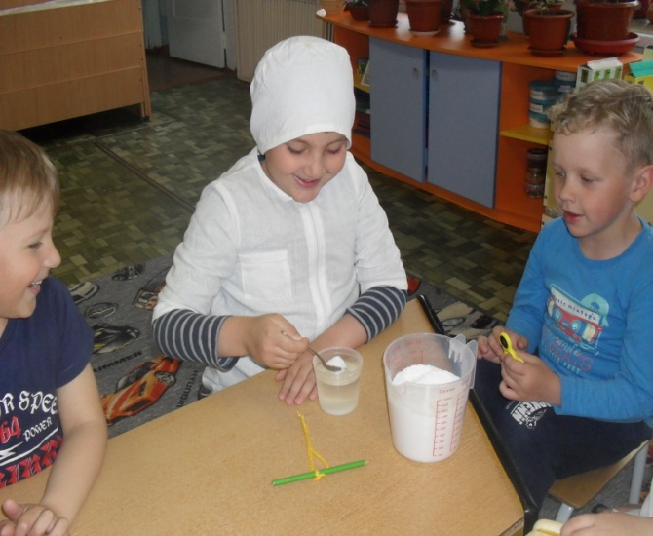
Опыт 8
«Кристаллизация соли».
«Выращивание кристаллов»
Чтобы вырастить кристаллы соли, мы налили в чашку тёплой воды, насыпали соли. В чашку опустили ниточку. Через несколько дней мы заметили, что вода из чашки стала испаряться, а ниточка и дно чашечки покрылись кубиками соли. Это кристаллы.
Вывод: при испарении воды соль кристаллизуется.

Slide 21
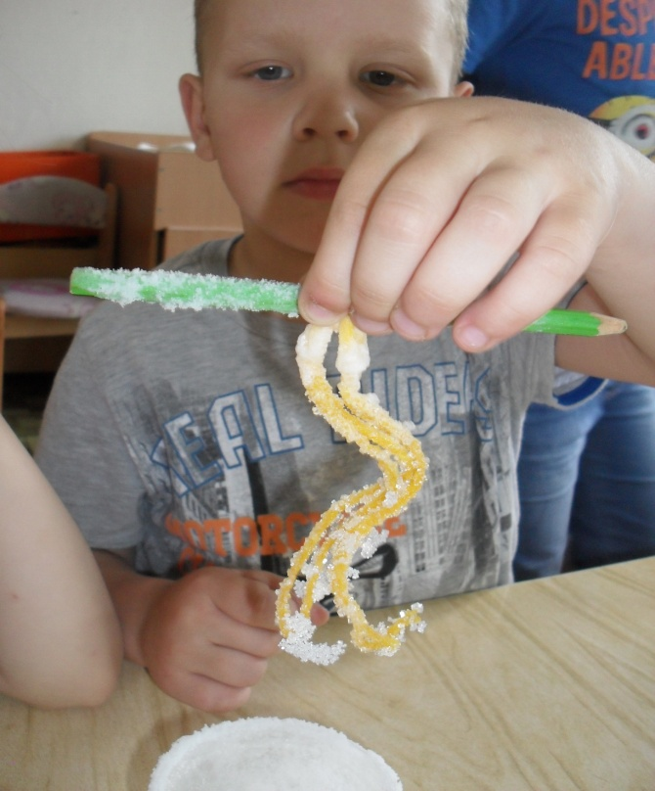
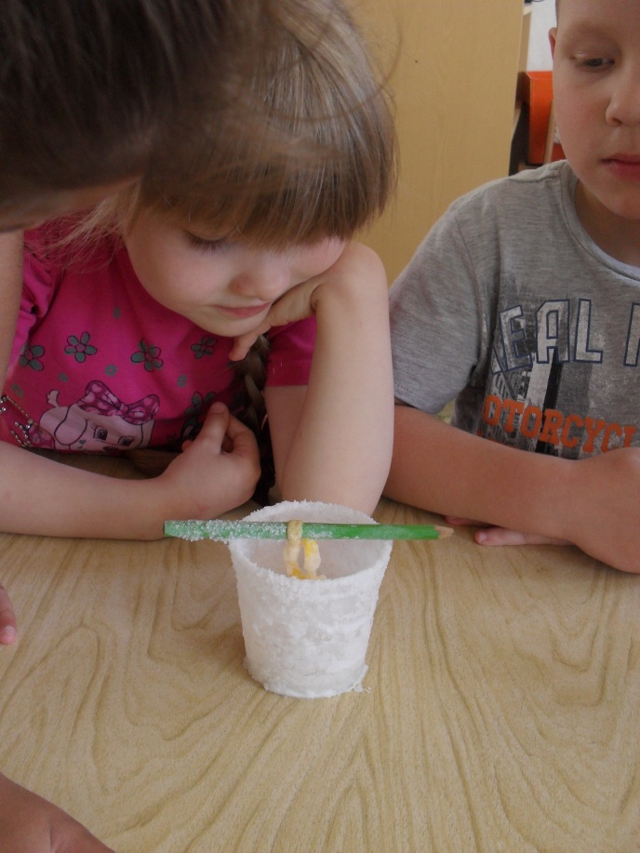
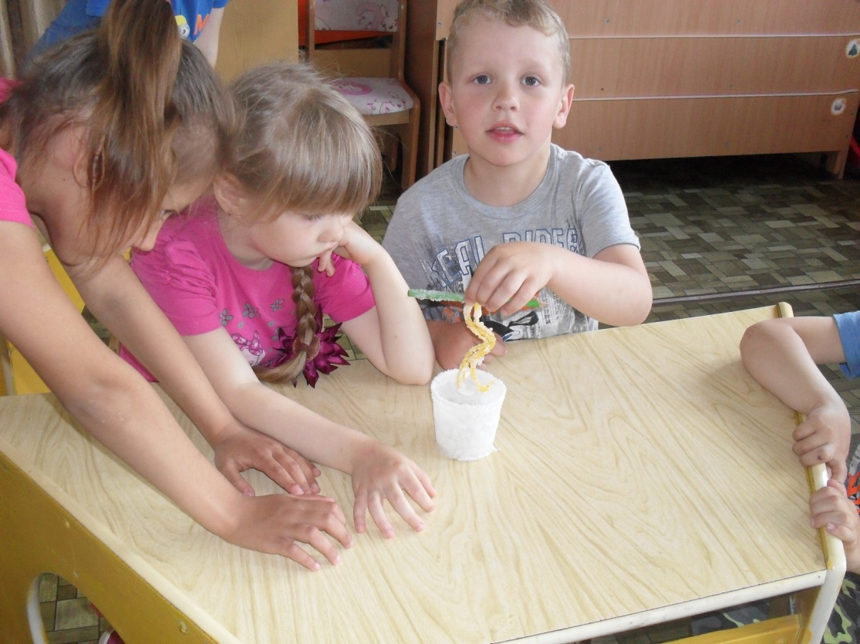

Slide 22
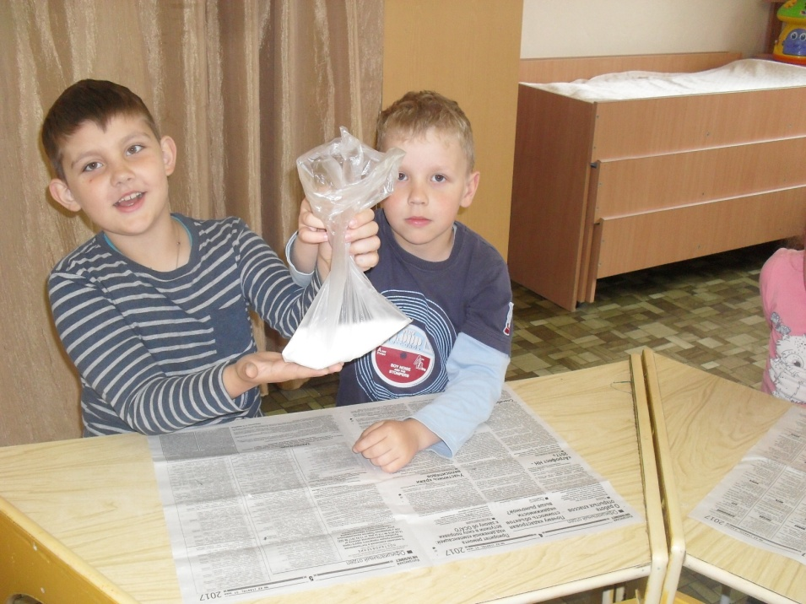
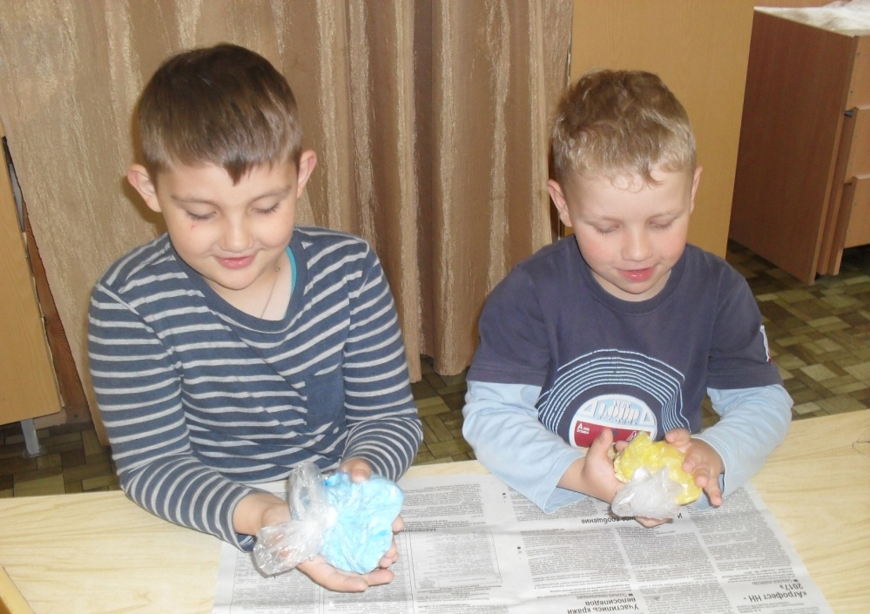
Опыт 9
Можно ли соль сделать цветной
Цель : определить с детьми как можно покрасить соль
Вывод : соль можно сделать цветной с помощью воды и гуаши

Slide 23
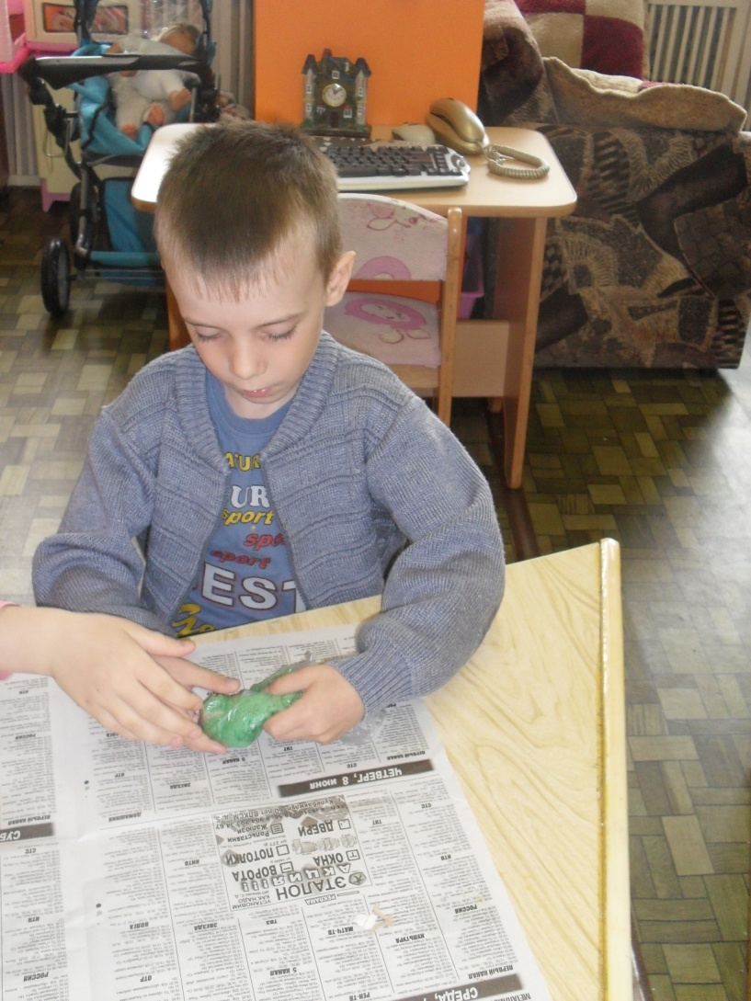
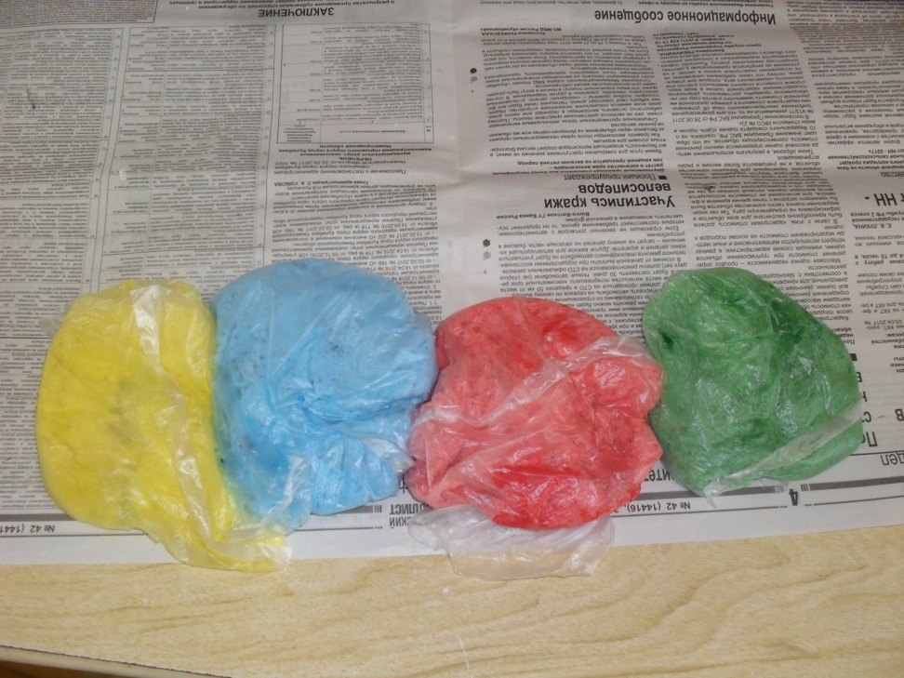

Slide 24
Рисуем цветной солью
Цель: Развитие творческого потенциала детей, через нетрадиционные методы рисования солью.
Задачи:
Применение здоровье-сберегающих технологий, при работе с солью.
Познакомить детей со свойствами соли, как материалом для художественного творчества.
Формировать представление о разных способах изображения предметов и явлений.
Вызвать интерес к изображению новым способом рисования.
Учить окрашивать соль с помощью гуаши.
Расширить представления детей в использовании нескольких материалов в изображении рисунка (клей, соль, гуашь).
Развивать творческий потенциал.

Slide 25
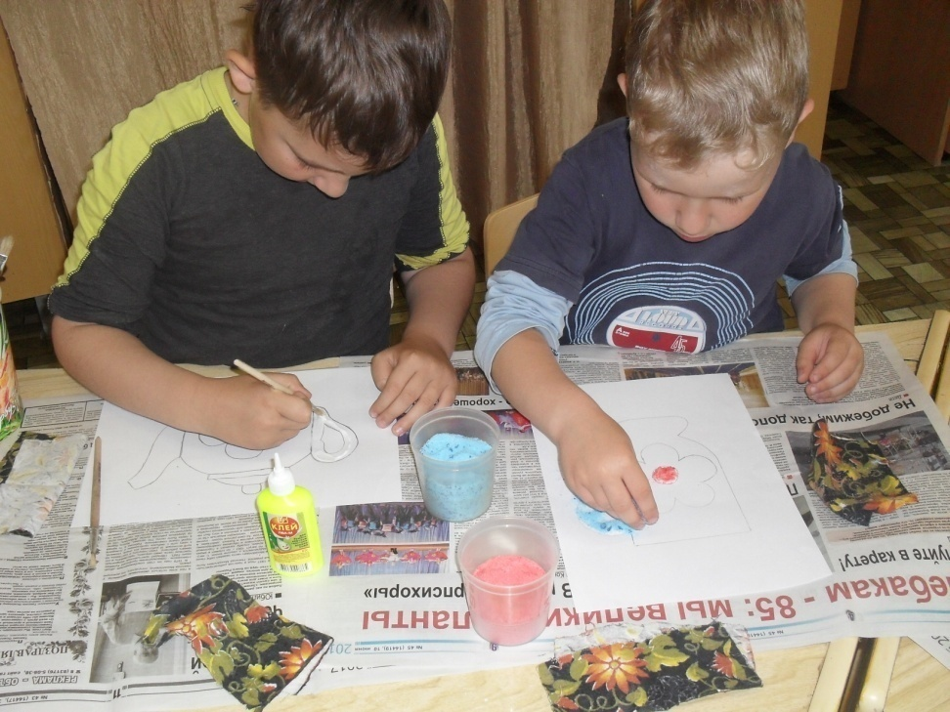
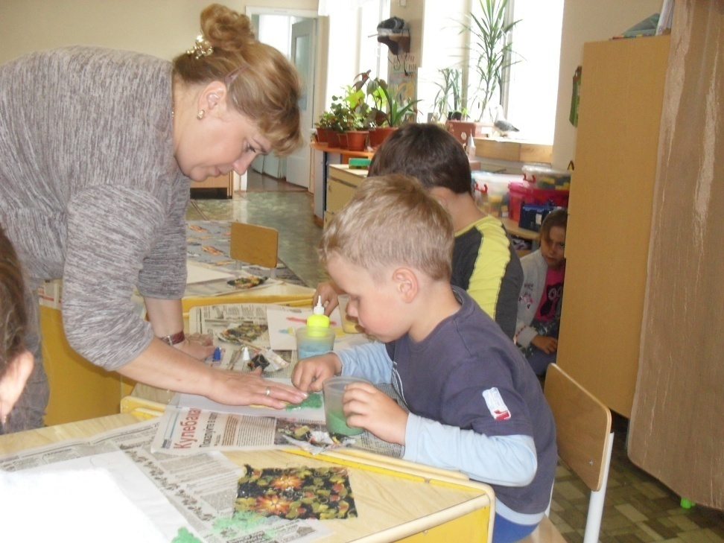
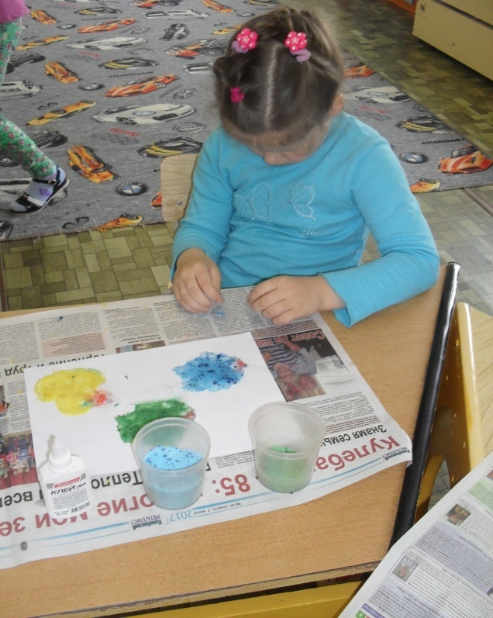
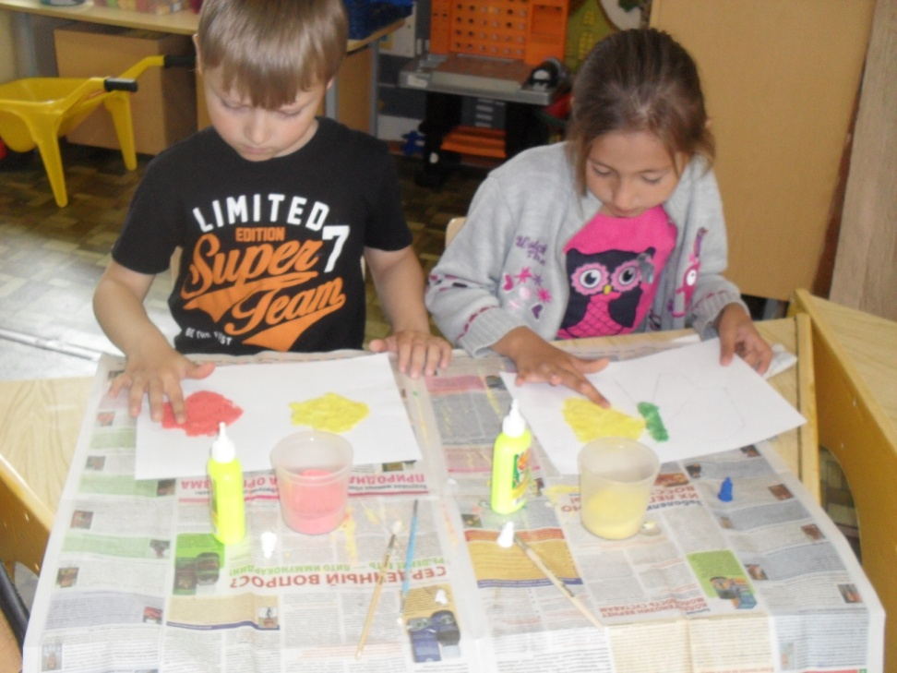

Slide 26
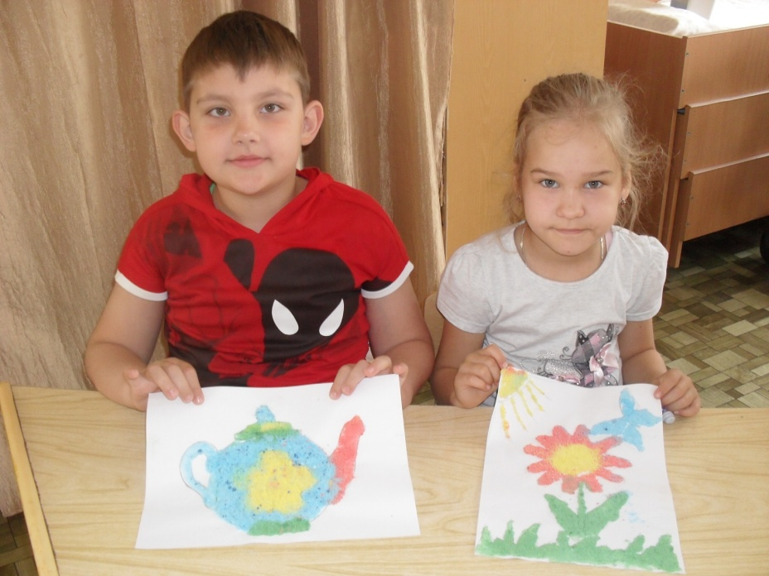
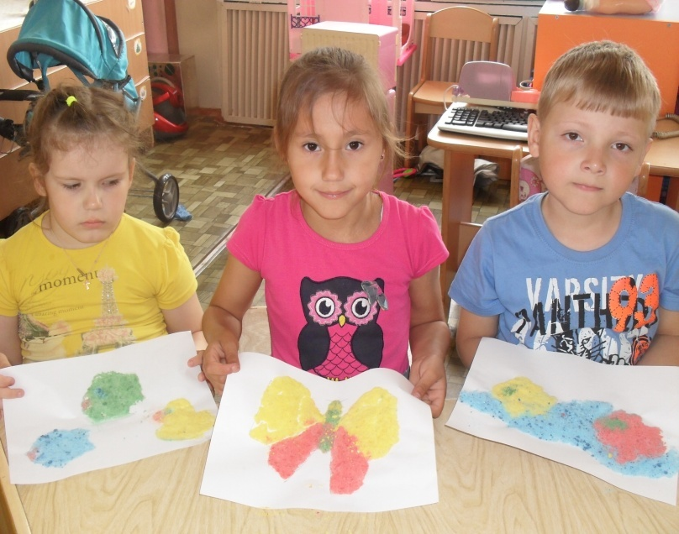
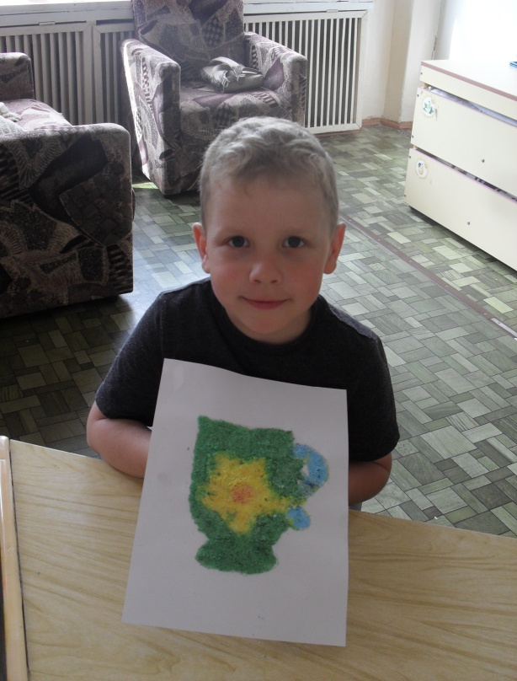
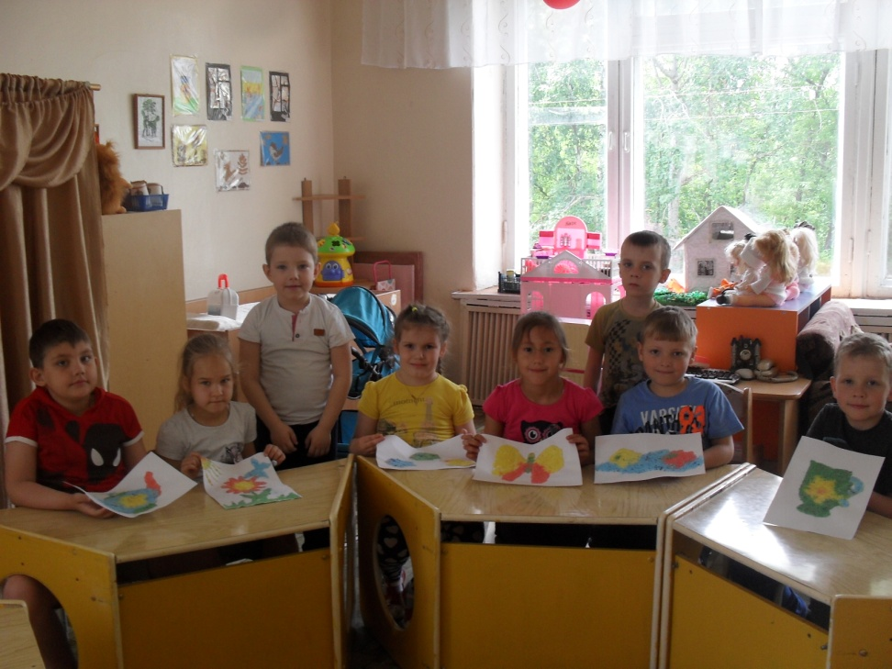

Slide 27
Лепим из солёного теста
Цель: обучить детей приемам лепки из соленого теста.
Задачи:
Изучить последовательность изготовления сложного изделия.
Развивать моторику, мышление, фантазию.
Воспитывать умение взаимодействовать в коллективе, желание создавать красивое своими руками.
Вызывать чувство радости от созданного изображения

Slide 28
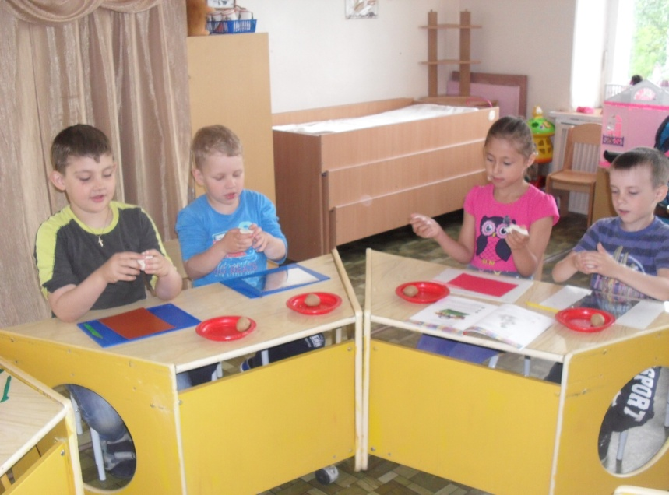




Slide 29





Slide 30


Работа с родителями
Семья Морозова Арсения сделала цветную соль в банке.

Slide 31





Slide 32


Семья Семёнова Кирилла нарисовали верталётик.

Slide 33



Slide 34

Информационно-наглядный материал для родителей

Slide 35
Закончив проект, дети узнали:
Соль - белое кристаллическое вещество с острым, солёным вкусом. Она хорошо растворяется в воде.
Соль – полезное ископаемое, которое используется человеком в быту и на производстве.
Соль - помощница в хозяйстве.
Соль - пища и приправа, консервант.
Соль необходима для жизни и здоровья человека.
При испарении солёной воды появляются кристаллы белого цвета и солёные на вкус.

Slide 36
Вывод:
В ходе исследовательской работы дети выяснили, что такое соль и каким образом она попадает на наш стол. Узнали много нового об особенностях соли, ее свойствах и качествах. Самостоятельно провели много интересных опытов с солью, познакомились с одним из способов выращивания кристаллов.
Усиленно работали в творческой мастерской: красили соль гуашью, лепили из солёного теста и рисовали с помощью соли. Из маленьких детей они превратились в маленьких исследователей. Существенно повысился их познавательный интерес на занятиях. А также убедились, что самые простые и знакомые вещи могут быть необычными!

Slide 37
Спасибо за внимание

